Slide 1


STRATEGIES D’AUTHENTIFICATION
ABRADOR DARYL
Apprenant chez Simplon
Concepteur développeur d’applications
Notes:
Bonjour à tous, je m’appel abrador daryl. Auparavant j’étais technicien polyvalent issue d’une formation en licence professionnel d’administration sécurité et réseaux. Après quelque mois de chômage j’ai décidé de me reconvertir dans la branche du développement qui est un domaine annexe à ma formation initiale.
Aujourd’hui je prépare le titre professionnelle concepteur et développeur d’applications avec Simplon et en tant qu’apprenti chez Soobik. Travailler chez Soobik me permet d’être polyvalent car je peux mettre en pratique les compétences annexes que j’ai en bagage jusqu’à maintenant. Grâce à mon dynamisme et ma persévérance, je monte constamment en compétence en élargissant mes champs d’actions dans le développement et la cybersécurité. Généralement je suis autonome dans la gestion des projets en faisant toutes les étapes du développement jusqu’au déploiement.

Slide 2

SOMMAIRE
Présentation de l’activité
Tableau de criticité
Sujet de veille
Référentiel
Questions
Bilan / Recommandations

Slide 3

Présentation de l’activité
But de l’activité
Mettre en place une stratégie d’authentification
Notes:
Le but ici est de mettre en place une stratégie d’authentification, par exemple en front c’est d’avoir une jauge indiquant pour le mot de passe fort. Et en backend, c’est d’avoir une limite de tentative avant un blocage temporaire.

Slide 4
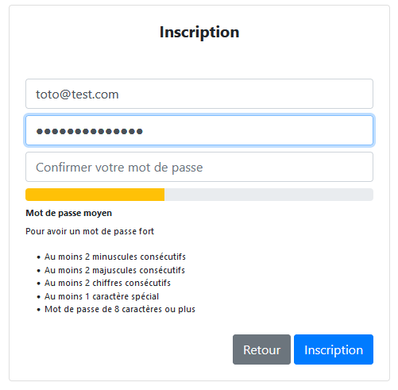

Présentation de l’activité
Indicateur mot de passe fort
Notes:
Le première élément pour avoir une sécurité accru est d’avoir des comptes utilisateurs avec des mots de passe fort. Cela nous permet d’avoir des mots de passe plus difficile à brut force et donc des comptes qui ne sont pas hacker et détourné pour corrompre l’application ou le système.

Slide 5
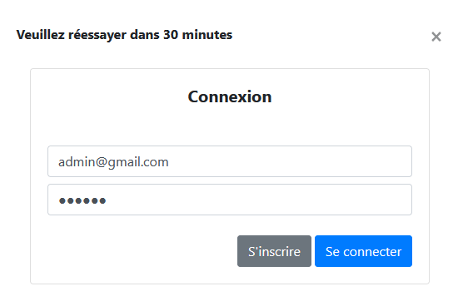

Présentation de l’activité
Limitation tentative de connexion
Notes:
Pour rajouter une couche de sécurité et donc d’augmenter le temps nécessaire pour cassé des mots de passe. J’ai mis en place une limitation sur les tentatives d’authentification. Au bout de 3 tentatives raté le compte est temporairement suspendu durant un temps déterminé qui est ici de 30 minutes.

Slide 6
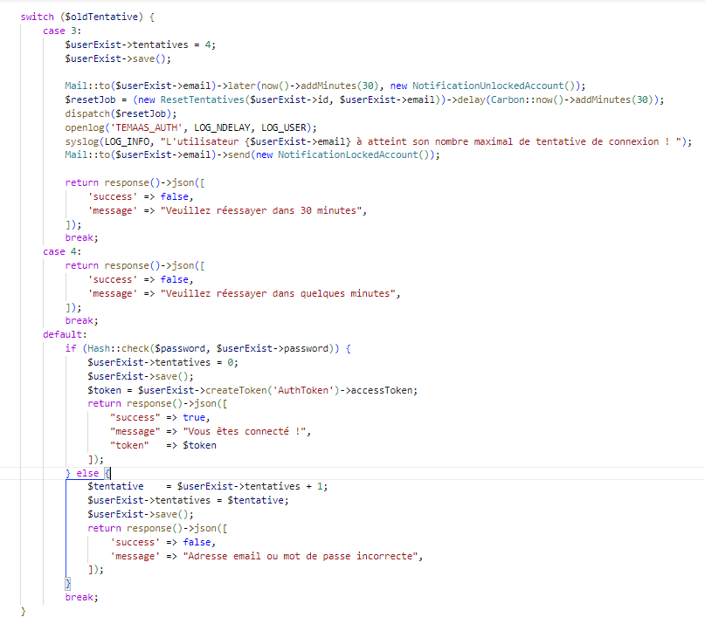

Présentation de l’activité
Blocage de compte
Notes:
Ici on retrouve donc l’exemple du code du blocage du compte de 3 tentatives qui va aussi générer des logs pour permettre de mieux gérer l’application.

Slide 7
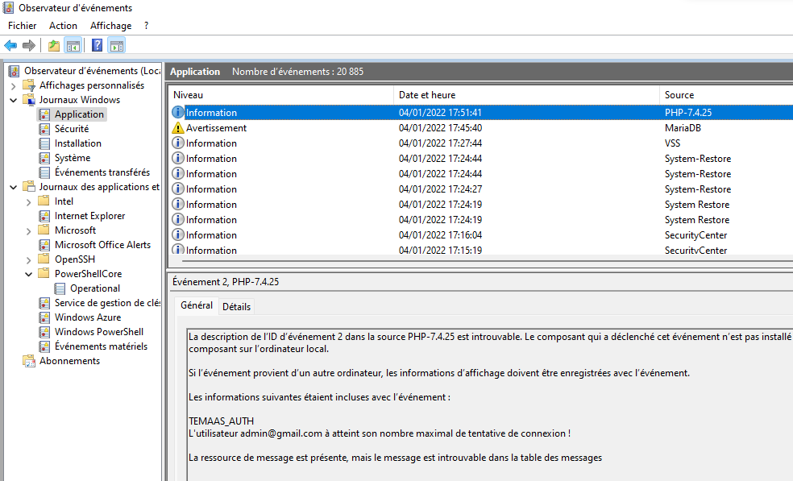

Présentation de l’activité
Gestion des logs d’authentification
Notes:
Sous windows, on retrouvera les logs dans le gestionnaire d’événement et au niveau d’un linux, on le retrouvera dans le fichier syslog. Lorsqu’on ajouter un outil pour lire les logs et effectuer des recherches on peut déterminé si une attaque est en cours et quel compte est ciblé.

Slide 8
Bilan / Recommandations
Points fort | Points faible
Compte utilisateur avec un mot de passe fort | Génère beaucoup de log s’il s’agit d’une attaque
Limitation des tentatives d’authentification | Côté utilisateur : délai d’attente
Gestion des logs lorsque le compte est bloqué | Côté utilisateur : obligation mot de passe fort
Déblocage automatique après x minutes
Identifier les attaques brut force

Slide 9
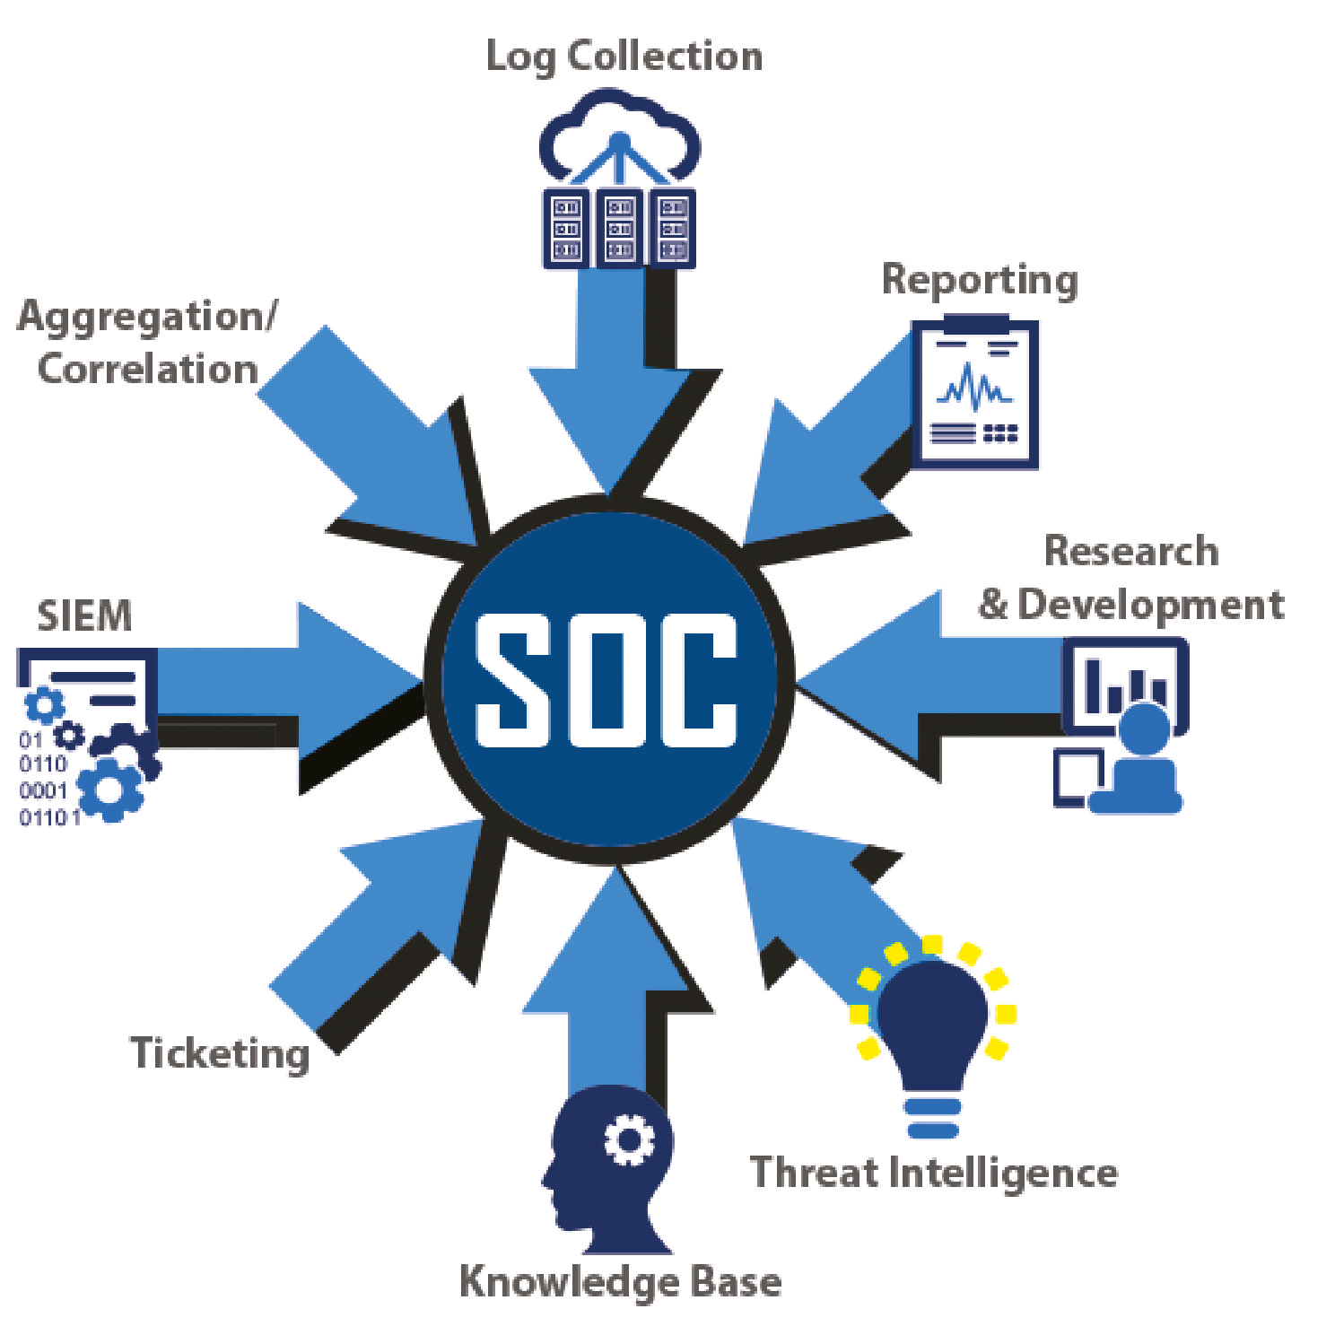
Sujet de veille
SOC :
Security Operation Center
Notes:
Le terme SOC signifie "Security Operation Center". C'est le fait de superviser et administrer la sécurité d'un système d'information en veillant à ce que les incidents de sécurité potentiels soient correctement identifiés, analysés, défendus, enquêtés et signalés. Cette supervision se base sur des outils chargés de collecter des informations, ainsi le SIEM (Security Information Event and Management) est l'outil principal qui prend en charge la collecte, la surveillance, la corrélation et l'analyse des événements provenant des logs collectées sur différentes machines.
Le SOC permet :
- améliorer le contrôle des processus de surveillance - mieux détecter et répondre aux attaques
- suivre les obligations réglementaires

Slide 10
Référentiel
Analyser l’architecture d’un système d'information et des protocoles de sécurité du commanditaire afin d'évaluer les risques de sécurité.
Qualifier un incident de sécurité détecté sur la base d’une analyse des impacts sur l'organisation de manière à apporter une réponse adaptée.
Identifier les tactiques et techniques d’attaques ainsi que les objectifs de l'attaquant de manière à proposer des préconisations adaptées au mode opératoire utilisé.

Slide 11

Questions

